Slide 1
муниципальное бюджетное дошкольное образовательное учреждение «Детский сад № 95 комбинированного вида» города Красноярска (МБДОУ № 95) Предметно - пространственная среда старшей логопедической группы «Почемучки»

Slide 2
Дети, посещающие нашу группу, имеют тяжелые нарушения речи, которые влекут за собой психомоторные и сенсорные отклонения в развитии. В настоящее время мы работаем с детьми старшего возраста.
Развитие сенсомоторных навыков и общего кругозора детей является фундаментом умственного развития с одной стороны, а с другой имеет самостоятельное значение при подготовке ребенка к школе. Так как именно значение сенсорного восприятия в дошкольном возрасте наиболее благоприятно для совершенствования деятельности органов чувств и накопления представлений об окружающей действительности.
Проявив творчество и фантазию в организации группового пространства, в котором воспитываются наши дети, нами была создана своеобразная развивающая предметно-пространственная среда, в которой многое сделано своими руками. Разнообразные предметы, игрушки и пособия были выбраны с учетом возрастных особенностей, познавательного интереса и задач воспитания и бучения.
Основной задачей является обеспечение притока новых впечатлений для детей. Для этого мы использовали технологию зонирования групповой комнаты.

Slide 3
Пространство нашей группы разделено на зоны: Игровая зона Зона познавательного развития

Slide 4
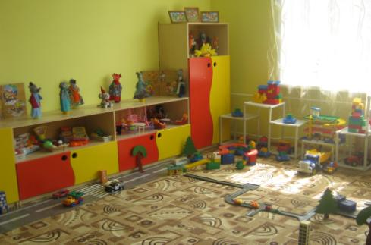
Игровая зона простроена с учетом преобразования развивающей среды

Slide 5
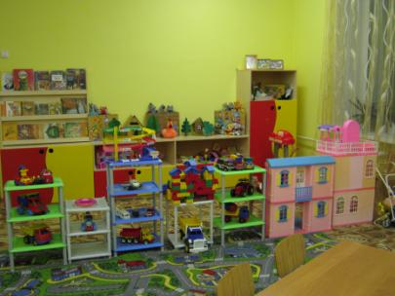
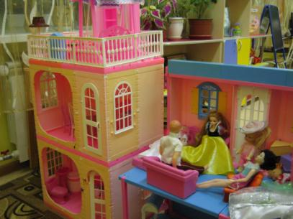
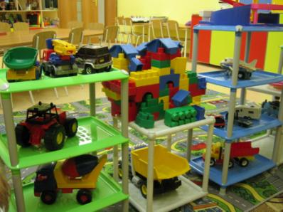

Slide 6
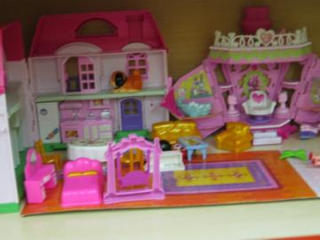
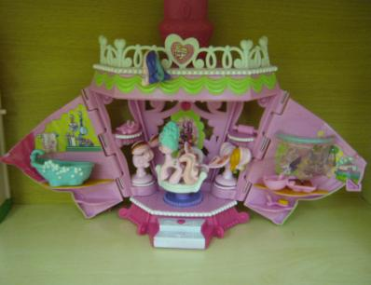
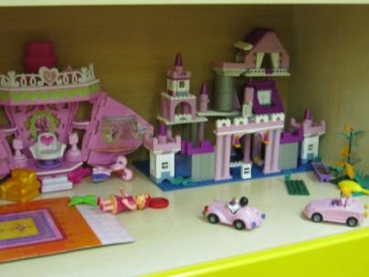

Slide 7
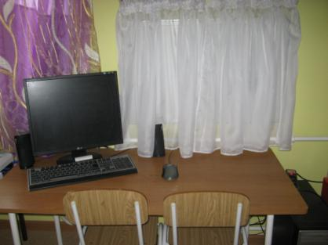
В соответствии с логокоррекционной спецификой в группе функционирует логопедический уголок разной направленности
Индивидуальная коррекционная деятельность по заданию логопеда с использованием ИКТ.
«Давай поиграем со звуками»
« Я начну предложение, а ты закончи»
Самостоятельная деятельность детей по формированию навыков чтения.
«Я буду читать азбуку»
« Я буду составлять слова»

Slide 8
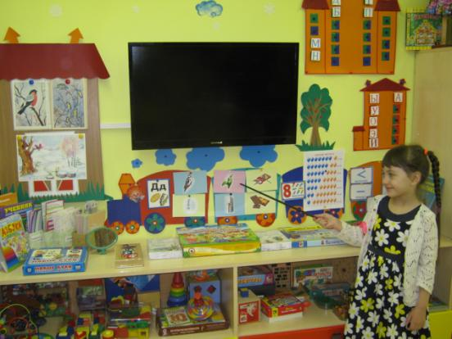
Наш ларец красивой и правильной речи
«Я хочу красиво говорить»
«Я буду красиво говорить»
Лексическая тема недели
Звук и буква недели

Slide 9
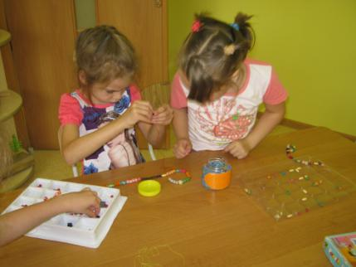
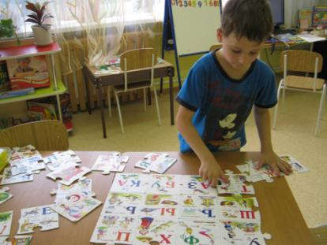

Slide 10
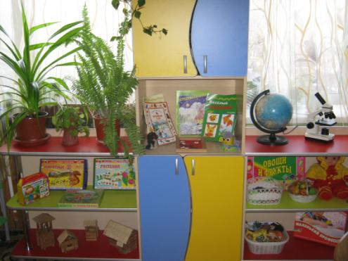
Центр естествознания и экспериментирования
«Хочу все знать!»

Slide 11
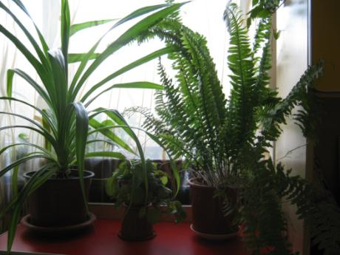
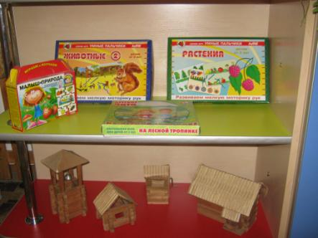

Slide 12
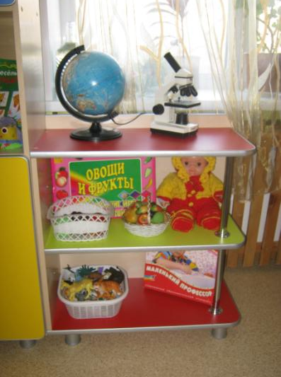

Slide 13
Центр физической культуры и спорта « Мы сильные, ловкие и смелые»

Slide 14
Центр здоровья «Будь здоров»

Slide 15
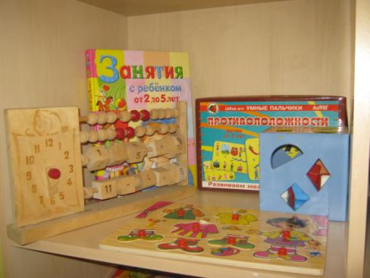
Центр интеллектуального развития
«Маленький гений»

Slide 16
Центр эстетического и музыкального развития «Мы играем и поем, очень весело живем!»

Slide 17
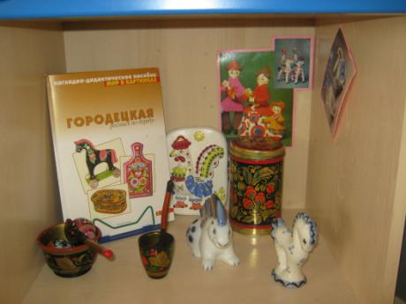
Центр народного творчества
«Город ремёсел»

Slide 18
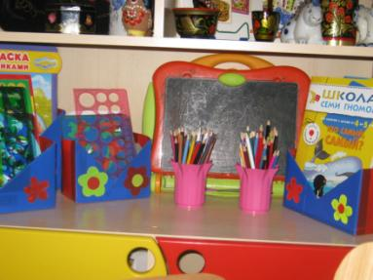
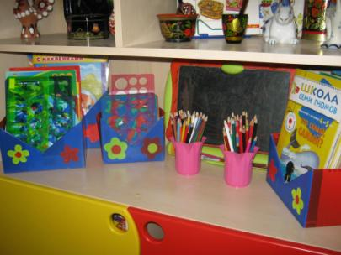
Центр изобразительного искусства
«Юный художник»

Slide 19
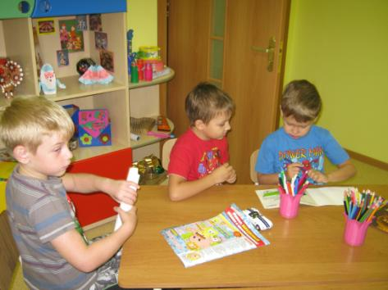

Slide 20
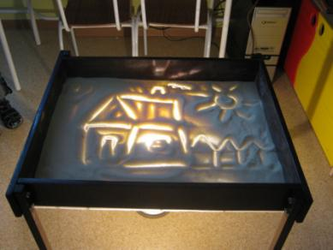
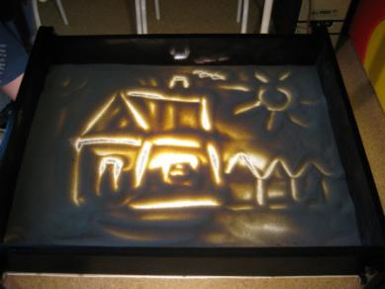
Рисование песком

Slide 21
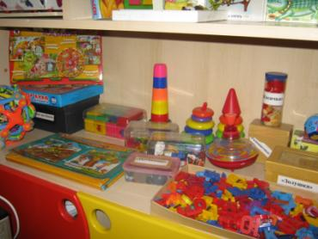
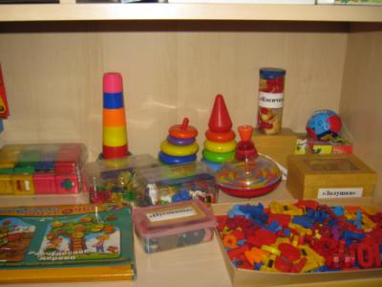
Центр сенсомоторного развития
«Узоры собираем,
формы запоминаем,
пальчики развиваем»

Slide 22
Выставка детской книги «Эрудит»

Slide 23
Мини-театр
«Юные артисты»

Slide 24
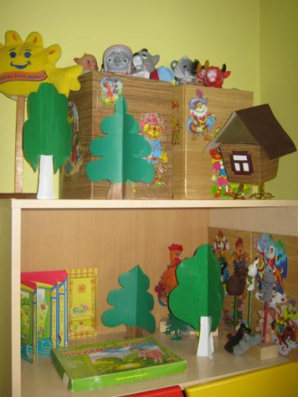

Slide 25
Автор презентации:
Люфт Елена Юрьевна –
воспитатель высшей категории
МБДОУ № 95
г. Красноярска

